Slide 1
人權

Slide 2
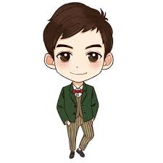
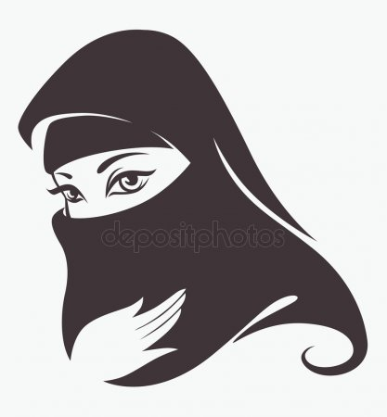
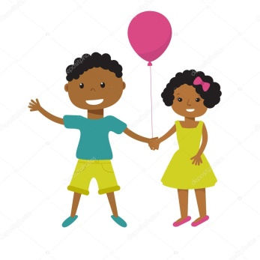
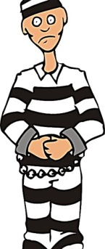
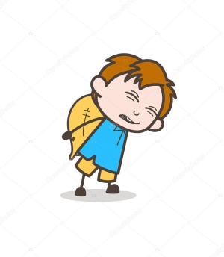
我哥哥在網路上，發表並辱罵有關官員貪污事跡， 隔天就以擾亂國家秩序為由，被抓進警察局。 | 我們的國家，原本婦女是沒有投票權的，但在2015年時立法給予女性投票權。不同性別在不同的投票所，女性參選人不能夠公場合演講。 | 塔貝卡是9歲非裔小女孩，每天跟姊姊走路1.5公里到公車站，搭車到離家8公里外的黑人專屬小學上課。 父親想要替女兒們轉到附近學校，卻被拒絕。
在我們國家犯罪，警察會直接到家裡逮捕人犯，如果犯人不從，會將犯人拘留在警察局夜間詢問。 | 我每天工作12小時，當公司人手不足時，要幫忙頂替，有時會連續上9天班，這樣的生活是非常常見的。 | 8歲的拉莉塔，每天耗費數小時工作，用雙手劈開岩石，取出裡頭稀有礦物質「雲母」，再交給家人賣給批發商，為家賺取金錢

Slide 3
https://www.youtube.com/watch?v=UPQ_uaiyYTE

